Slide 1

Tiết 2

Slide 2



Hôm trước các em học bài gì?
Chia sẻ hiểu biết của mình về tác dụng của máy thu hình.

Slide 3




CÔNG NGHỆ
Chủ đề: Công nghệ và đời sống
Bài 5: Sử dụng máy thu hình ( tiết 2)

Slide 4








Slide 5

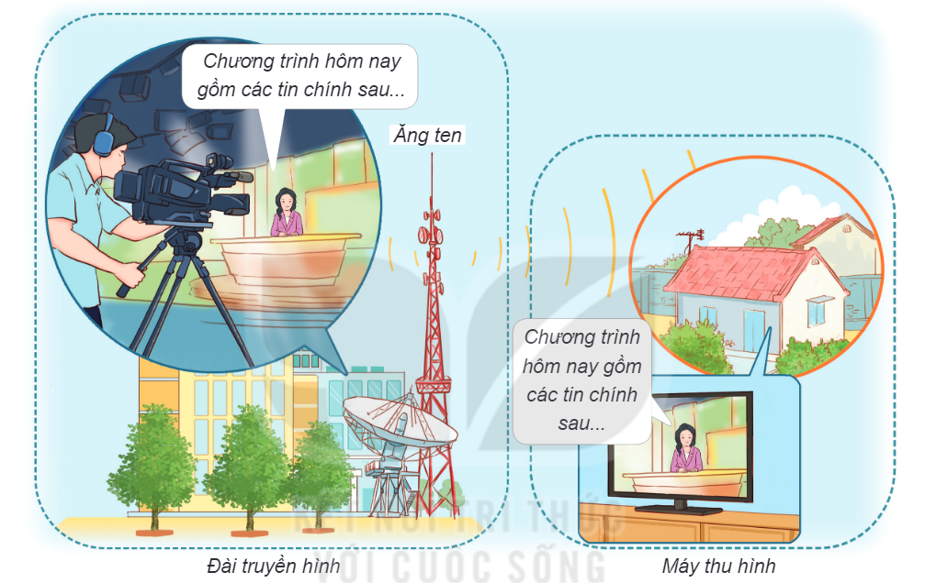
2. Mối quan hệ giữa đài truyền hình và máy thu hình

Slide 6
Em hãy quan sát hình 2 và cho biết:
- Các chương trình truyền hình được sản xuất ở đâu?
- Máy thu hình thu nhận các chương trình từ đài truyền hình bằng cách nào?

Slide 7

Đài truyền hình là nơi sản xuất các chương tình truyền hình, phát tín hiệu truyền hình qua ăng ten hoặc truyền qua cáp truyền hình. Ti vi là thiết bị thu tín hiệu truyền hình, phát hình ảnh trên màn hình và âm thanh ra loa.

Slide 8
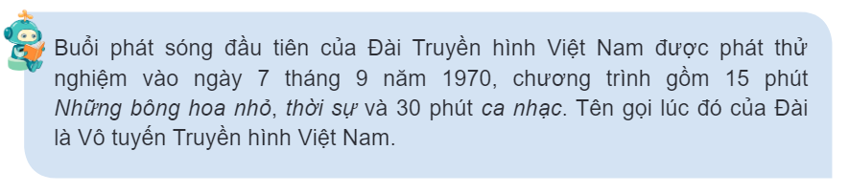

Slide 9




GIẢI CỨU
ĐẠI DƯƠNG

Slide 10







Bắt đầu!
Nơi sản xuất các chương trình truyền hình được gọi là gì?
HẾT GIỜ
ĐÀI TRUYỀN HÌNH

Slide 11

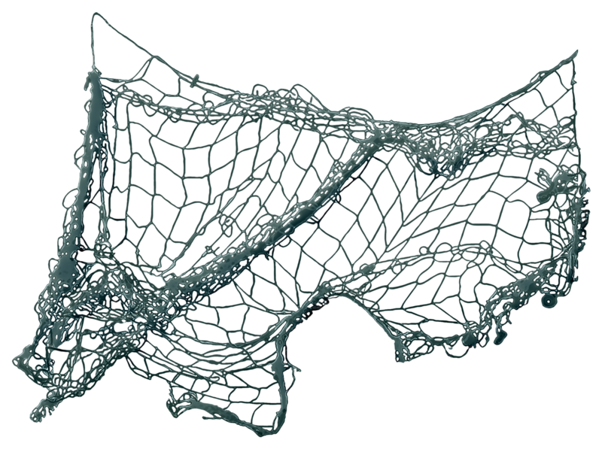


Bắt đầu!
Người dẫn chương trình hay còn gọi là gì?
Người dẫn chương trình hay còn gọi là MC.
HẾT GIỜ

Slide 12




